Slide 2
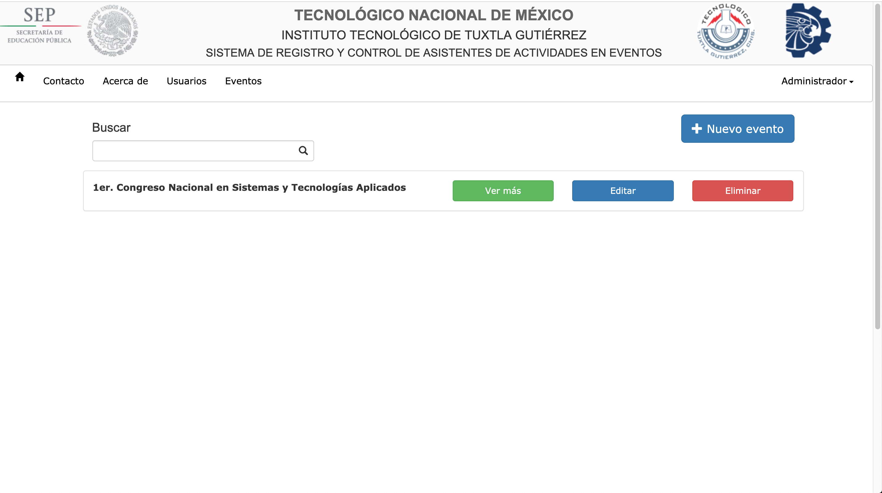
Como lo ve el administrador

Slide 3
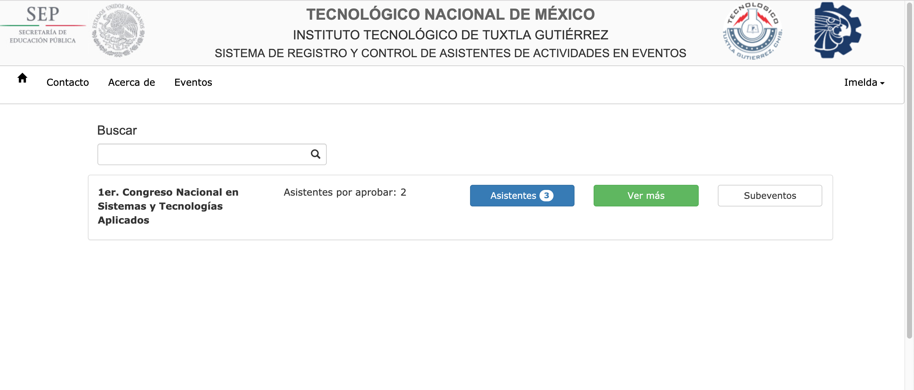
Como lo ve el organizador

Slide 4
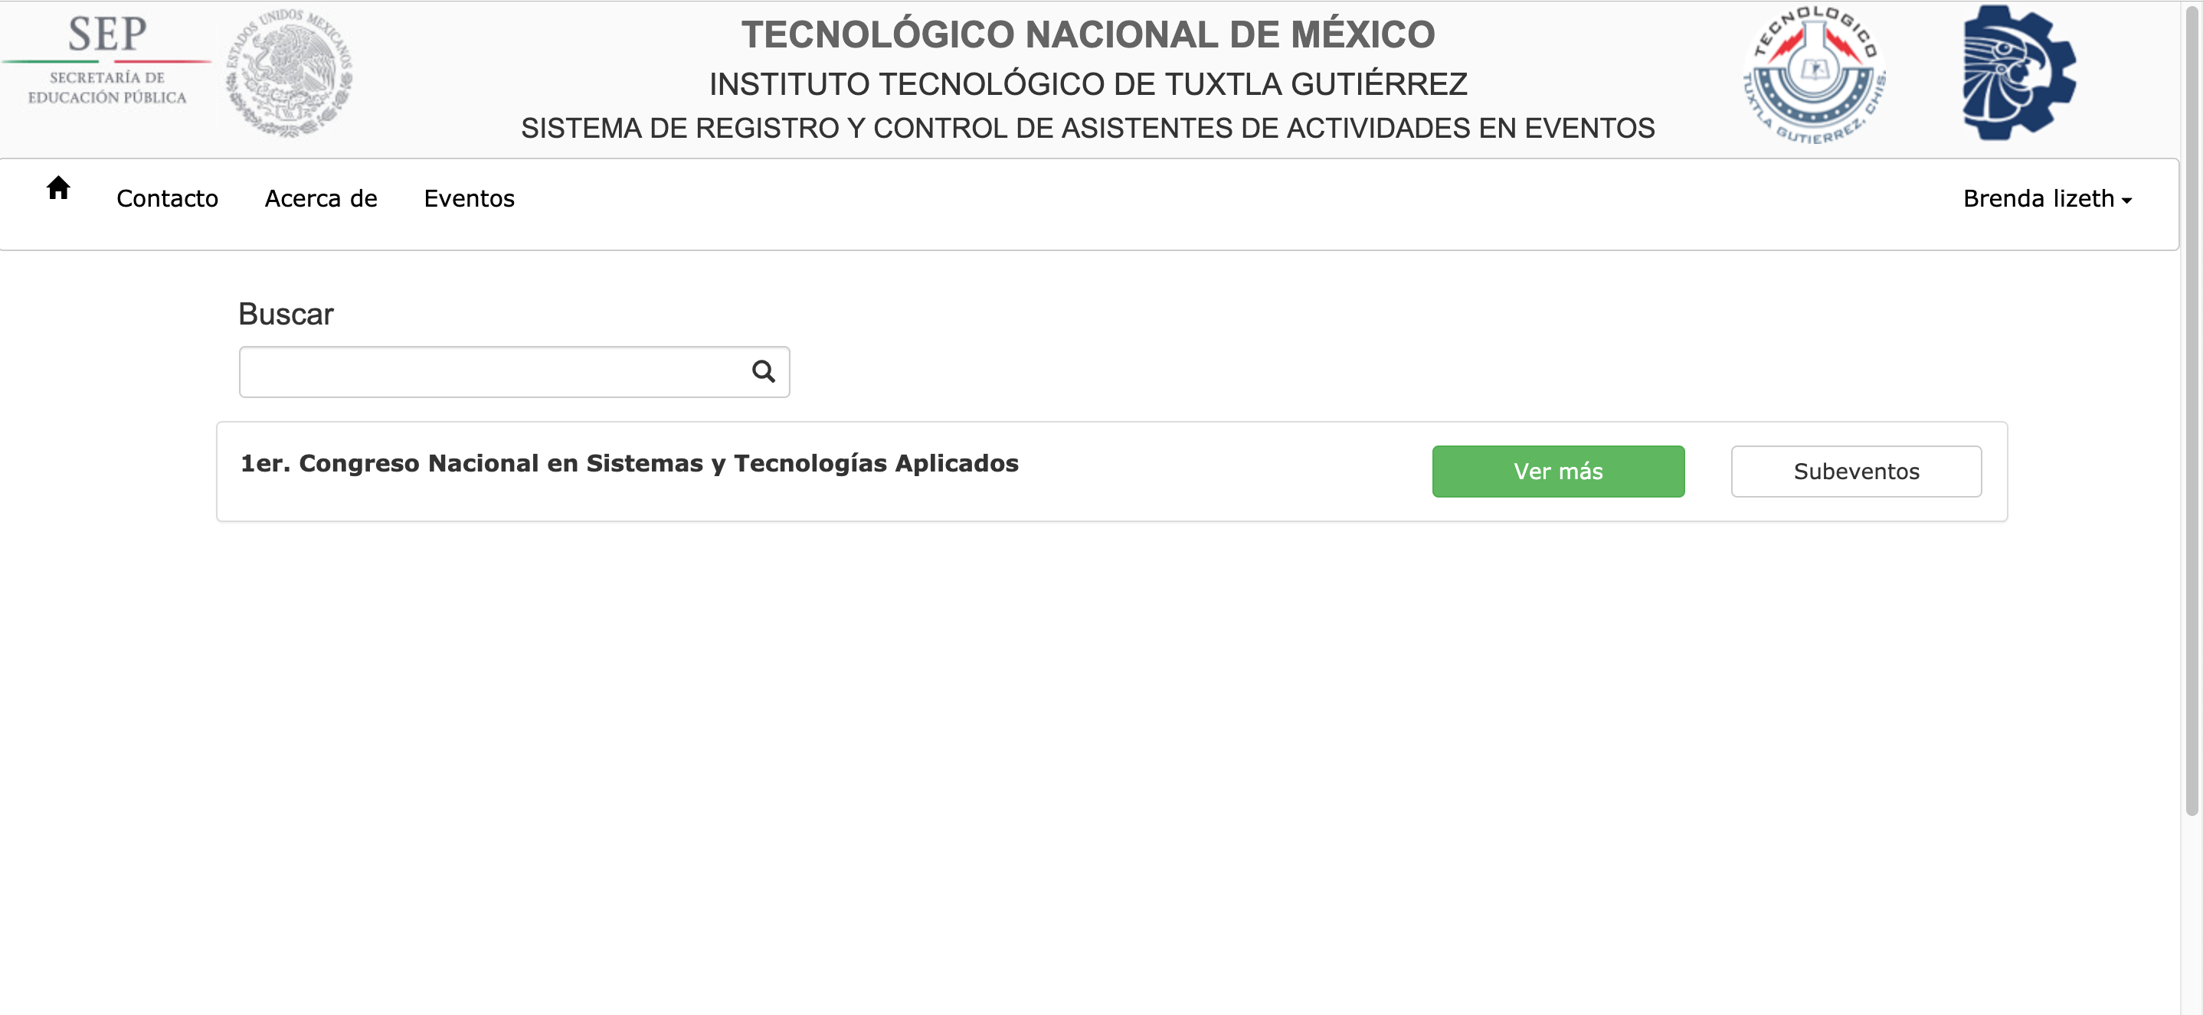
Como lo ve un colaborador

